Slide 1
Τραύμα στο κεφάλι
ΚρανιοΕγκεφαλική Κάκωση (ΚΕΚ) Traumatic Brain Injury (TBI)
Χαράλαμπος Κωστάκης DVM, PhD ΑΠΘ

Slide 2
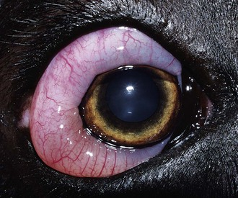
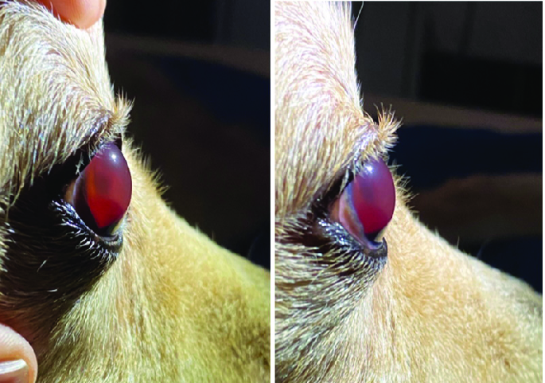
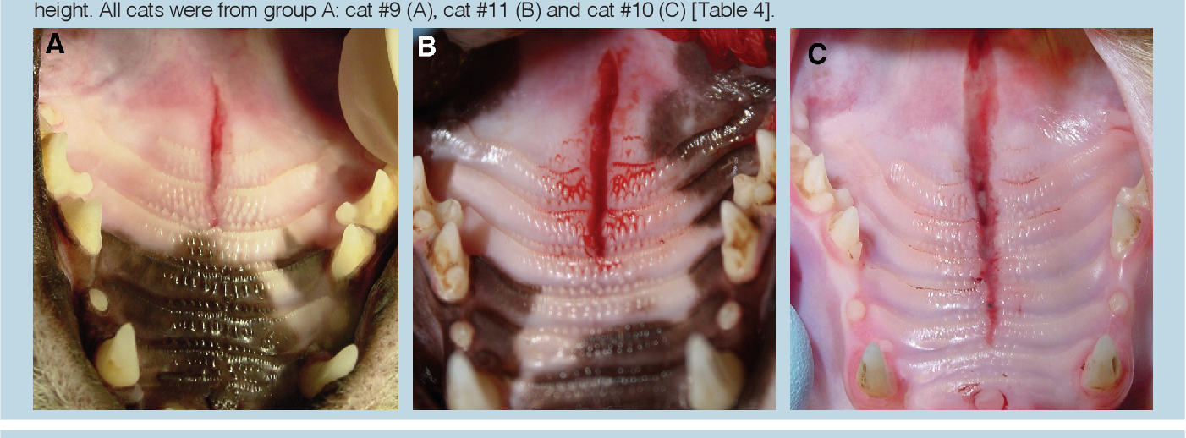
Τραύμα στο κεφάλι
Τραύμα στο κεφάλι συναντάμε σε 1 στα 4 (25%) ζώα με αμβλύ τραύμα (blunt trauma), όπως τροχαίο, πτώση από ύψος, κακοποίηση κλπ.
Ενδείξεις, εκτός από τα νευρολογικά συμπτώματα, είναι η αιμορραγία από το πρόσωπο (στόμα, μύτη, αυτιά, σκληρός χιτώνας), εκδορές/μώλωπες/κατάγματα στο πρόσωπο/γνάθο (γενειακή σύμφυση), κατάγματα δοντιών, σχιστή υπερώα (γάτες), ύφαιμα/χύμωση

Slide 3
Παθοφυσιολογία
Το κρανίο είναι ένας συγκεκριμένος χώρος, που περιβάλλεται από οστά, άρα έχει συγκεκριμένο όγκο, και περιέχει τον εγκέφαλο (80%), ΕΝΥ (10%) και αίμα (10%)
Εάν μία δομή αυξηθεί σε όγκο, συμπιέζει τις υπόλοιπες
Η ΚΕΚ, όπως και το τραύμα γενικά, είναι δυναμικό φαινόμενο, εξελίσσεται, και προκαλεί βλάβη σε 2 χρόνους, μία τη στιγμή του τραύματος (πχ. διάσειση, θλάση, αιμορραγία) και μία σε δεύτερο χρόνο (με διάφορους μηχανισμούς όπως οίδημα, αγγειοδιαστολή/αγγειοσύσπαση, υποξία, οξέωση κλπ.)
Η δευτερογενής βλάβη μπορεί να ξεκινήσει λεπτά μετά το τραύμα και να διαρκέσει μέρες ή εβδομάδες

Slide 4
Ορολογία
Ενδοκράνια πίεση (Intra Cranial Pressure, ICP) είναι η πίεση μέσα στο κρανίο
Η πίεση διαιμάτωσης (perfusion pressure) αναφέρεται σε όργανα που βρίσκονται μέσα σε κοιλότητες, όπως την περιτοναϊκή κοιλότητα και το κρανίο
Ουσιαστικά είναι η πίεση του αίματος μέσα στο όργανο, αυτή που καθορίζει τη διαιμάτωση (ή αιμάτωση) του οργάνου, και ισούται με τη διαφορά της μέσης αρτηριακής πίεσης μείον την πίεση μέσα στην κοιλότητα
Όταν μειώνεται, δεν αιματώνεται ικανοποιητικά το όργανο
Η πίεση διαιμάτωσης του εγκεφάλου (Cerebral Perfusion Pressure, CPP) ορίζεται ως η διαφορά της μέσης αρτηριακής πίεσης μείον την ενδοκράνια πίεση. Όταν μειώνεται η αρτηριακή πίεση ή/και αυξάνει η ICP τότε μειώνεται η CPP, άρα ο εγκέφαλος δεν αιματώνεται σωστά

Slide 5
Νευρολογική εξέταση
Ασχέτως εάν είναι προφανές ότι υπάρχει ΚΕΚ, ξεκινάμε με την πρωτοβάθμια εκτίμηση, αναπνευστικό, κυκλοφορικό και μετά ΚΝΣ
Στα πλαίσια της πρωτοβάθμιας εκτίμησης του ΚΝΣ γίνεται εκτίμηση του επιπέδου συνείδησης (κώμα, κρίσεις, αντίδραση σε ερεθίσματα κλπ.) και της κινητικότητας (εφόσον το ζώο μετακινείται). Παρεμβαίνουμε μόνο εάν κάνει επιληπτική κρίση
Στη δευτεροβάθμια εκτίμηση γίνεται πλήρης νευρολογική εξέταση ( αντανακλαστικά θέσης, εγκεφαλικές συζυγίες, νωτιαία αντανακλαστικά) και βαθμολόγηση στην κλίμακα της Γλασκόβης (Modified Glasgow Coma Scale, MGCS)
Η νευρολογική εκτίμηση επαναλαμβάνεται συχνά, ιδανικά /30-60min μετά την προσκόμιση και μετά από κάθε θεραπευτική παρέμβαση

Slide 6
MGCS
Η κλίμακα της Γλασκόβης για τον άνθρωπο τροποποιήθηκε το 1983 για να εφαρμόζεται σε σκύλους και γάτες με ΚΕΚ και η προγνωστική της ικανότητα επιβεβαιώθηκε πρώτη φορά σε μεγάλο αριθμό ζώων το 2001
Εκτιμώνται και βαθμολογούνται 3 κατηγορίες από το 1-6, με 1 τη σοβαρότερη βλάβη και 6 το φυσιολογικό, άρα παίρνει τιμές από 3 έως 18 (όσο περισσότερη βλάβη, τόσο χαμηλότερη η βαθμολογία)
Συνδέεται με την πρόγνωση και την επιβίωση στις 48h (σχεδόν γραμμική συσχέτιση)

Slide 7
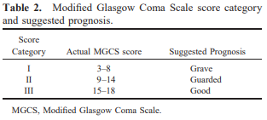
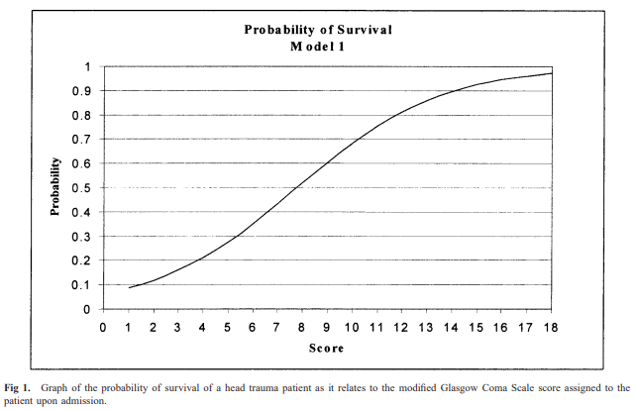

Slide 8
Χειρισμοί σε ζώα με ΚΕΚ
Αποφεύγονται απότομες κινήσεις του αυχένα και της σπονδυλικής στήλης (υπάρχει πιθανότητα να είναι τραυματισμένα)
Ανυψώνεται η κεφαλή μαζί με το πρόσθιο μέρος του σώματος (όχι κάμψη του αυχένα,πιέζονται οι σφαγίτιδες) ≤30° για να διευκολυνθεί η παροχέτευση του φλεβικού αίματος (μειώνεται η ICP)
Αποφεύγεται η πίεση του τραχήλου (αυξάνει την ICP) (όχι σφικτό περιλαίμιο, όχι αιμοληψία από τη σφαγίτιδα)
Αποφεύγονται ο βήχας, ο πταρμός και ο έμετος (αυξάνουν την ICP) (όχι ρινικό καθετήρα, όχι βήχα στη διασωλήνωση)

Slide 9
Αντιμετώπιση/σταθεροποίηση
Δεν μπορούμε να κάνουμε κάτι για την πρωτογενή βλάβη που προκλήθηκε από το τραύμα (εκτός από υπομονή), η θεραπευτική αντιμετώπιση αποσκοπεί στην αποφυγή ή μετριασμό της δευτερογενούς βλάβης
Η αντιμετώπιση περιλαμβάνει γενικά μέτρα σταθεροποίησης, όπως χορήγηση υγρών, Ο₂/αερισμού και αναλγησία, και ειδικά μέτρα όπως αποιδηματική αγωγή, αντιεπιληπτική αγωγή και έλεγχο της συγκέντρωσης της γλυκόζης

Slide 10
Χορήγηση υγρών
Η χορήγηση υγρών είναι απαραίτητη για τη διατήρηση των αρτηριακών πιέσεων ώστε να διατηρηθεί και η CPP
Μπορούν να χορηγηθούν όλα τα είδη υγρών (κρυσταλλοειδή, συνθετικά και φυσικά κολλοειδή) εκτός από αυτά που περιέχουν γλυκόζη
Τα καλύτερα αποτελέσματα είναι μετά από αρχική χορήγηση υπέρτονου NaCl (για γρήγορη υποστήριξη του ενδοαγγειακού όγκου) (4 ml/kg NaCl 7.5% σε 5-10 min/24h) και συντήρηση με ισότονο κρυσταλλοειδές
Επιφύλαξη για συνθετικά κολλοειδή καθώς υπάρχει περίπτωση βλάβης στον αιματοεγκεφαλικό φραγμό

Slide 11
Οξυγονοθεραπεία/τεχνητός αερισμός
Η οξυγονοθεραπεία συστήνεται σε κάθε περίπτωση ΚΕΚ καθώς ή υποξία είναι ένας από τους μηχανισμούς που οδηγεί σε δευτερογενή βλάβη
Επιλογή μεθόδου κατά περίπτωση, προσοχή στη χρήση ρινικού καθετήρα να είναι καλά ανεκτός από τον ασθενή (ο βήχας και ο πταρμός αυξάνουν την ICP)
Ο τόνος των αγγείων του εγκεφάλου ελέγχεται κυρίως από την PaCO₂. Υπερκαπνία προκαλεί αγγειοδιαστολή στον εγκέφαλο (↑ ICP) και υποκαπνία αγγειοσύσπαση. Η PaCO₂ θα πρέπει να ελέγχεται και να διατηρείται σε φυσιολογικά όρια. Μπορεί να εφαρμοστεί επιθετικός υπεραερισμός για μικρό διάστημα, εάν αποτυγχάνουν οι άλλες μέθοδοι μείωσης της ICP

Slide 12
Αναλγησία
Η χορήγηση αναλγησίας είναι πολύ σημαντική σε κάθε τραυματία, και ένα παραπάνω στην ΚΕΚ καθώς ο πόνος αυξάνει την ICP
Το ιδανικό φάρμακο έχει ισχυρή αναλγητική δράση, δεν έχει σοβαρές συστηματικές παρενέργειες και μπορεί να χορηγείται στάγδην για σταθερό επίπεδο αναλγησίας χωρίς διακυμάνσεις
Στην προκειμένη περίπτωση φάρμακα εκλογής είναι τα οπιοειδή, συγκεκριμένα οι μ-αγωνιστές, και πιο συγκεκριμένα η φαιντανύλη ή η μορφίνη στάγδην
Υπάρχει περίπτωση καταστολής του αναπνευστικού (υπερκαπνία) αλλά έχουν ανταγωνιστή
Υπάρχει περίπτωση μειωμένων απαιτήσεων λόγω βλάβης στον αιματοεγκεφαλικό φραγμό (τιτλοποίηση της δόσης)

Slide 13
Αποιδηματική αγωγή
Το κλασικό αποιδηματικό φάρμακο στην ΚΕΚ είναι η μανιτόλη, ένα οσμωτικό διουρητικό (0.5 – 1.5 gr/kg iv αργά)
Πριν εκδηλώσει την οσμωτική της δράση, μειώνει την ICP βελτιώνοντας τα ρεολογικά χαρακτηριστικά του αίματος, το οποίο προκαλεί, τελικά, αγγειοσύσπαση στον εγκέφαλο
Αντιοξειδωτική δράση (δεσμεύει ελεύθερες ρίζες)
Θεωρητική αντένδειξη σε εγκεφαλική αιμορραγία μάλλον αβάσιμη
Χορηγείται με ισότονα κρυσταλλοειδή για αναπλήρωση των υγρών του διάμεσου χώρου
Αντένδειξη η σοβαρή αφυδάτωση

Slide 14
Αποιδηματική αγωγή
Την ίδια, αν όχι λίγο καλύτερη, δράση έχει και το υπέρτονο NaCl, αλλά δεν υπάρχουν σαφείς ενδείξεις για τη χρήση του ενός έναντι του άλλου, οπότε μπορούν να χρησιμοποιηθούν και τα δύο εάν το ένα δεν έχει αποτέλεσμα
Ομοίως, χορηγείται με ισότονο κρυσταλλοειδές
Αντένδειξη οι σοβαρές διαταραχές του Na⁺

Slide 15
Αντιεπιληπτική αγωγή
Η ΚΕΚ μπορεί να προκαλέσει επιληπτικές κρίσεις μέχρι και πάνω από 7 ημέρες μετά το τραύμα. Στον άνθρωπο προτείνεται προληπτική αντιεπιληπτική αγωγή για 7 ημέρες αλλά στα ζώα συντροφιάς δεν υπάρχει ακόμη τέτοια σύσταση
Η επιληπτικές κρίσεις πρέπει να αντιμετωπίζονται άμεσα γιατί αυξάνουν την ICP και τις μεταβολικές απαιτήσεις του εγκεφάλου
Εφόσον εμφανιστεί επιληπτική κρίση, τότε συστήνεται η χορήγηση προληπτικής αγωγής

Slide 17
Έλεγχος της γλυκόζης
Η υπεργλυκαιμία μετά την ΚΕΚ συνδέεται με χειρότερη πρόγνωση στον άνθρωπο, για αυτό και αποφεύγεται, στον άνθρωπο, με προληπτική χορήγηση ινσουλίνης
Δεν είναι σαφές εάν η νευρολογική βλάβη προκαλεί την υπεργλυκαιμία ή η υπεργλυκαιμία προκαλεί νευρολογική βλάβη και, στο σκύλο, δεν συνδέεται με δυσμενή πρόγνωση μετά από ΚΕΚ
Δεν συστήνεται, στο σκύλο, προληπτικός έλεγχος της συγκέντρωσης της γλυκόζης, απλά διορθώνεται η σοβαρή υπεργλυκαιμία και αποφεύγεται η ιατρογενής υπεργλυκαιμία (πχ. χορήγηση διαλυμάτων δεξτρόζης ή κορτικοστεροειδών)

Slide 18
Προγνωστικοί δείκτες
Σε αναδρομική έρευνα του 2015 σε 72 σκύλους με ΚΕΚ βρέθηκε ότι αυτοί που δεν επιβίωσαν (15%) πιθανότερα είχαν:
Πρόβλημα διαιμάτωσης (↓SpO₂, pH, HCO₃⁻, BE, ↑γαλακτικά)
Ψηλό ATT (>7)
Χαμηλό MGCS (<11)
Χρειαστεί χορήγηση υπέρτονου NaCl (!)
Χρειαστεί διασωλήνωση της τραχείας

